Slide 1



车联网中的资源管理关键技术研究
毕业设计
贺辰枫
2018.03.09

Slide 2

01
论文背景及研究意义
目录
contents
02
仿真平台设计与搭建
03
V2V资源分配算法
04
V2I资源分配算法

Slide 3
01
论文背景及研究意义

Slide 4



研究背景与意义
车联网是汽车技术与互联网技术的高度融合，是实现智能交通的重要途径，也是未来智慧城市的重要环节
车载自组织网络（Vehicular Ad hoc Network , VANET）具有如下特征
网络拓扑变化快
节点运动模式多样化
车辆密度分布随时空动态改变
传统的资源分配方案并不能直接应用于新兴的V2X场景。因此，提出一个高效可靠的资源分配方案是我们目前面临的一个挑战

Slide 5
传输模式
V2X中涉及的传输模式包含两种，一种适用于近距离传输；另一种适用于远距离传输
近距离传输采用基于PC5接口的直传链路，并以LTE（Long Term Evolution）标准中基于D2D（Device To Device）的邻近通信服务（ProSe）为基础。利用基于最新标准设计的PC5接口，可以实现高速以及高密度通信。邻近设备可以在无LTE网络覆盖的条件下，进行直接通信
远距离传输采用基于Uu接口的非直传链路，经过V2X服务器、基站、路边单元等中转，把信息传送到目的节点
本文主要研究基于PC5接口的近距离V2I、V2V通信中的资源管理方案

Slide 6
传输模式示意图
主要研究场景
基于PC接口的直传链路
基于Uu接口的非直传链路

Slide 7
主要工作与创新点
01
针对V2V场景，提出了基于载波侦听的随机选择算法以及基于地理位置的时分算法
02
针对V2I场景，先后引入了基于地理位置的分簇策略、资源预留机制、冲突避让机制。
并在此基础之上，提出了基于分簇的时分算法、基于分簇的簇间竞争算法。

Slide 8
02
仿真平台设计与搭建

Slide 9
仿真平台系统架构
仿真平台大致上划分为四个功能单元：地理拓扑与传播、无线资源管理、业务模型与控制、路由

Slide 10
地理拓扑与传播单元
支持两种地理拓扑
初始化
车辆运动
信道刷新
曼哈顿街区模型
高速公路模型
包括地理拓扑建模、车辆撒点等等
依据运动模型，以配置的时间间隔进行位置更新
（非渐变）
包括路径损耗、信道响应矩阵

Slide 11
地理拓扑与传播单元

Slide 12
路由单元
01
为各种不同的路由算法提供统一的接口（固化路由流程，暴露路由算法接口）
02
有反馈路由协议：类似于TCP协议，面向传输的可靠性，有握手阶段，时延较高
03
无反馈路由协议：类似于UDP协议，面向传输时效性，无重传机制，可靠性较低

Slide 13
路由单元
有反馈路由协议—状态自动机
车辆i 在资源块k上 向车辆j 发送SYN信号，请求转发
车辆i 在资源块k上 向车辆j 发送数据
车辆j 在资源块k上 向车辆i 发送ACK信号，同意转发
如果接收到多个车辆的SYN，那么依据策略挑选一个节点发送ACK信号，其余发送REFUSE信号
车辆j 在资源块k上 接受来自 车辆i 的数据
同一时刻，某车辆节点在资源块k，上要么发送消息，要么接受消息

Slide 14
路由单元
无反馈路由协议—状态自动机
车辆i 在资源块k上 向车辆j 发送数据
车辆i 在资源块k上 处于空闲状态
车辆j 在资源块k上 接受来自 车辆i 的数据

Slide 15


业务模型与控制单元
周期消息
周期触发，通常是与车辆自身相关的数据信息，例如地理位置信息、车辆状况、行驶方向等等
紧急消息
通常是交通事故预警、交通拥塞汇报、救援车辆避让等

Slide 16
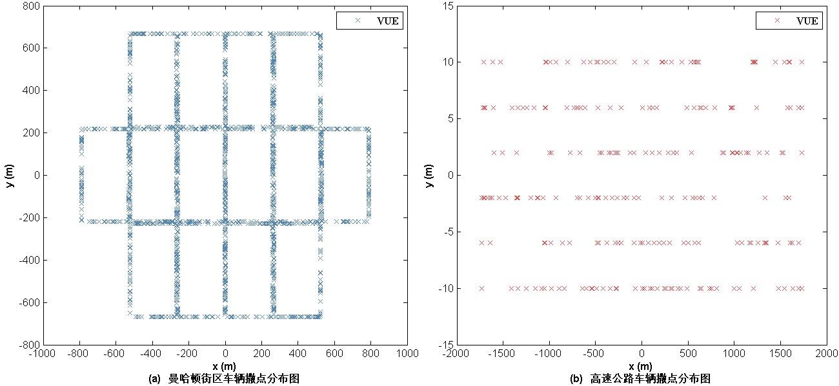
平台验证结果
曼哈顿街区、高速公路车辆撒点分布图

Slide 17
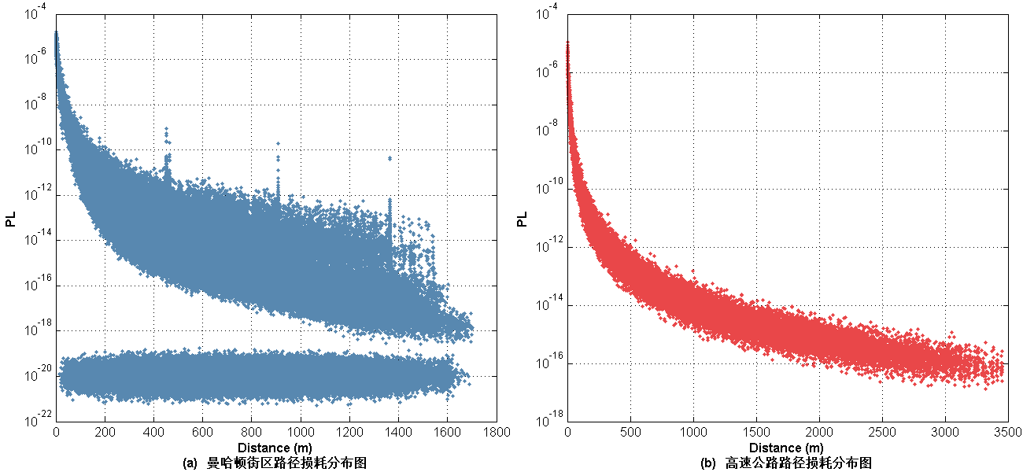
平台验证结果
曼哈顿街区、高速公路路径损耗分布图
LOS
NLOS：建筑物遮挡

Slide 18
平台验证结果
路由协议RR统计表
方案 参数 | 有反馈的路由协议 | 无反馈的路由协议 | 差值
曼哈顿街区 消息触发概率0.1 | 45.36% | 11.68% | 33.68%
曼哈顿街区 消息触发概率0.01 | 67.03% | 52.39% | 14.64%
曼哈顿街区 消息触发概率0.001 | 87.80% | 83.03% | 4.77%
高速公路 消息触发概率0.1 | 79.29% | 61.44% | 17.85%
高速公路 消息触发概率0.01 | 88.79% | 81.17% | 7.62%
高速公路 消息触发概率0.001 | 91.06% | 88.68% | 2.38%
成功接收率RR的计算公式如下
表示所有车辆成功接收的消息的总数目
表示所有车辆产生的消息的总数目
其中消息触发概率是指：每个车辆节点在一个TTI触发一个新消息的概率

Slide 19
03
V2V资源分配算法

Slide 20
自组织网络资源分配的一般策略
01
Collision avoidance：冲突避让，避免邻近车辆选择相同资源块
02
Enhanced random resource selection：随机选择增强，利用一些额外的信息，来使得随机选择结果更加均匀
03
Location-based ：基于地理位置，利用基站或者RSU提供的辅助信息优化资源分配

Slide 21
随机选择算法
资源分配最小单元（可配置）
随机选择算法非常简单，就是在可选的RBG（Resource Block Group）集合中，随机挑选一个RBG用于广播本次消息
在车辆密度较小以及消息触发频率较低的时候，性能较好，且复杂度非常低。一旦车辆密度或者消息触发概率较大，容易发生冲突

Slide 22
基于载波侦听的随机选择算法
随机选择算法在进行RBG选择的时候，没有考虑到频率资源的占用情况，因此容易发生冲突
基于载波侦听的随机选择算法，在资源选择前，首先侦听各个RBG上的载波功率强度，然后依据载波功率的强度为每一个RBG分配不同的选取概率。

Slide 23
基于地理位置的时分算法
该区域车辆能够接收到车辆A发送的消息
该区域车辆能够接收到车辆C发送的消息
AC相距较远，监听到的载波功率较弱，因此基于载波侦听的随机选择算法在这种情况下的效果是一般的
该区域的车辆可以同时收到A、C车辆发送的消息，产生强干扰
算法核心思路：尽可能增大占用相同RBG的车辆之间的距离

Slide 24
基于地理位置的时分算法
不同类型的区域占用不同的时隙
在上面分析的这种情况下，仅通过车辆自身是很难获取到其他车辆的占用情况。于是，我们借助地理位置进行时分就能够很巧妙地解决这个问题
总结
γ区域的冲突由载波侦听来解决
β区域的冲突由地理位置时分来解决

Slide 25
V2V仿真性能分析
衡量性能的指标包括：PRR（Packet Reception Ratio）。其中PRR计算公式如下：
表示发送车辆与接收车辆之间的距离满足
时，接收车辆成功接收数据包的数量
表示发送车辆与接收车辆之间的距离满足
时，发送车辆发送的所有数据包的数量

Slide 26
V2V仿真性能分析
周期消息PRR曲线图

Slide 27
04
V2I资源分配算法

Slide 28
分簇
V2I通信需要RSU的支持，RSU应当尽可能地均匀分布，以降低RSU间的同频干扰。以曼哈顿街区模型为例，将RSU按一定规则撒在街区的指定位置。一般地，将RSU布置在十字路口中央

Slide 29
接入算法

Slide 30
基于分簇的时分算法
Clustering Based Time Division Multiplexing, C-TDM
按照每个簇车辆的比例分配时间段
为了保证紧急消息的时效性，额外分配一个频段用于传输紧急消息
扩展接入算法，RSU在接入时为车辆分配可调度的时隙
时域调度单元

Slide 31
资源预留机制
现将一个RBG进行拆分，拆分成
个参考信号频段以及一主频段
其中，
表示第
个RBG的总带宽；
表示第
个RBG、第
个簇的参考信号频段；
表示第
个RBG用于传输消息所占用的频段
C-TDM资源预留机制示意图

Slide 32
冲突避让机制
资源预留机制可以很好地避免车辆抢占其他已被占用的RBG，但是两个车辆仍然可能同时抢占同一个RBG
为了解决上述问题，本文引入了冲突避让机制

Slide 33
基于分簇的簇间竞争算法
Clustering Based Inter-Cluster Competition, C-ICC
01
C-TDM算法可靠性非常高，但是由于进行了时分复用，会产生非常大的时延。因此，在这基础之上，提出了基于分簇的簇间竞争算法（C-ICC）
02
不再进行时域资源的分割，同一RSU覆盖范围内的车辆可以在任意时刻进行频域资源的抢占。不再划分单独的频段用于传输紧急消息。同一个RSU的不同簇复用时频资源
03
与C-TDM算法相同，C-ICC也需要资源预留机制以及冲突避让机制

Slide 34
方案性能对比
衡量性能的指标包括：
1. PRR（Packet Reception Ratio）。其中PRR计算公式如下：
表示车辆与所属RSU之间的距离满足
时，RSU成功接收数据包的数量
表示车辆与所属RSU之间的距离满足
时，车辆发送的所有数据包的数量
2. 消息的传输时延：表示对于一个消息，车辆发送完毕该消息所占用的所有TTI数量
3. 消息的等待时延：表示对于一个消息，车辆处于等待状态，即不发送数据包的所有TTI数量
4. 消息的冲突概率：在冲突避让处理过程中，出现冲突避让的概率
5. 系统吞吐量：表示对于每一个TTI，系统内所有RSU所接收到的数据包所包含的bit数量

Slide 35
方案性能对比
周期消息PRR曲线图
C-TDM方案的PRR性能最好，这是由于C-TDM方案只存在RSU间干扰。而C-ICC方案以及C-RR方案存在簇间干扰
C-ICC采用了冲突避让机制以及资源预留机制，车辆可能检测到邻簇车辆的占用参考信号从而避免占用该干扰较大的频段，因此可以大大地降低簇间干扰乃至RSU间干扰，PRR性能比C-RR提升了不少

Slide 36
方案性能对比
曼哈顿街区周期消息（500TTI）等待时延概率统计图
由于C-TDM方案依据簇大小进行时分复用，等待时延分布区域的大小基本与时域调度单元的长度相同

Slide 37
方案性能对比
曼哈顿街区周期消息（500TTI）冲突概率统计图
C-TDM方案的传输时延扩散主要原因是由于冲突退避
为什么C-ICC与C-TDM方案在相同的消息量下，冲突概率分布不同？这是由于C-TDM时分导致很多车辆不得不在同一个调度时段进行资源抢占
简单来讲，时分会导致资源抢占更激烈
曼哈顿街区周期消息（500TTI）传输时延概率统计图

Slide 38
方案性能对比
系统吞吐量CDF曲线图
C-ICC与C-RR方案吞吐量接近
在消息频率较高的情况下，C-TDM吞吐量较差。因为一个簇的可调度时段只有一部分

Slide 39
工作总结
01
设计并搭建了系统级车联网仿真平台
02
针对V2V场景，提出了基于载波侦听的随机选择算法以及基于地理位置的时分算法
03
针对V2I场景，先后引入了基于地理位置的分簇策略、资源预留机制、冲突避让机制。
并在此基础之上，提出了基于分簇的时分算法、基于分簇的簇间竞争算法。

Slide 40
谢谢大家
毕业设计
答辩人：贺辰枫

